Slide 1
Нарушения слуха и генетика
Ковальская Валерия
Врач-генетик DocDeti, сети клиник «Центр ЭКО» Научный сотрудник МГНЦ им. Бочкова

Slide 2
Поговорим о:
Что такое «нарушение слуха» и почему это важно знать?
Основы «звуковой» генетики
Моногенные причины нарушений слуха
Синдромальные формы (синдромы Ашера, Пендреда, Ваарденбурга)
Возможности современной генетической диагностики нарушений слуха

Slide 3





Нарушение слуха — это частичная или полная потеря способности воспринимать звуки, от легкого снижения слышимости до глухоты.
Около 6% населения земного шара (466 млн человек) имеют социально значимые (более 40 дБ) нарушения слуха. По прогнозам ВОЗ, при отсутствии необходимой помощи к 2030 году количество лиц с нарушениями слуха достигнет 630 млн, к 2050 году – 900 млн.
Более 60% всех врожденных форм нарушений слуха или потеря слуха у детей раннего возраста – генетические
Само нарушение слуха диагностирует врач-сурдолог и назначает лечение именно он!
Врач-генетик устанавливает, есть ли генетическая причина нарушений слуха, рассказывает о прогнозе, рисках повтора заболевания в семье и способах снижения этих рисков

Slide 4
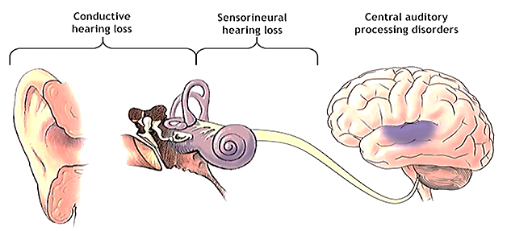
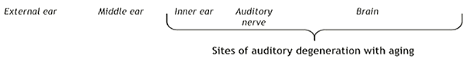
Типы тугоухости
Кондуктивная
Нейросенсорная
Центральная
Смешанная
По степени тяжести:
I степень -26-40 дБ;
II степень – 41-55 дБ;
III степень – 56-70 дБ;
IV степень – 71-90 дБ;
глухота – 91 дБ и более.
По возрасту начала:
Врожденная
До приобретения речи
После приобретения речи
Взрослая
Возрастная
По причине:
Генетические
Из-за внешних факторов (громкие звуки, инфекции, травмы, ототоксичные лекарства и т.д.)

Slide 5
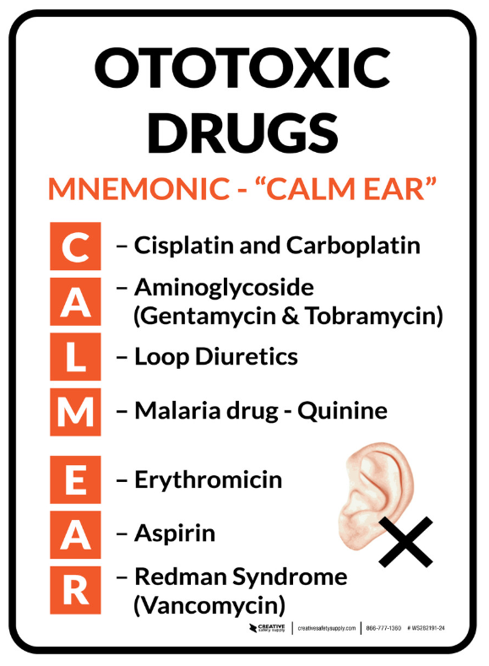
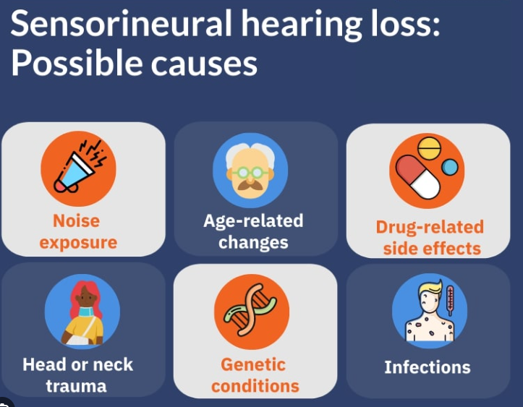
Вообще известно >200

Slide 6
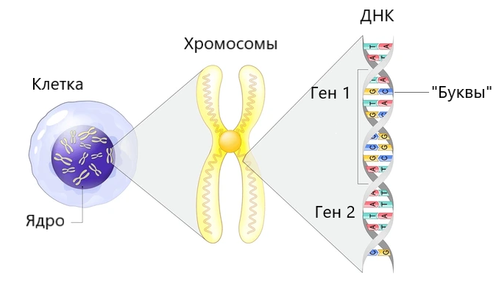
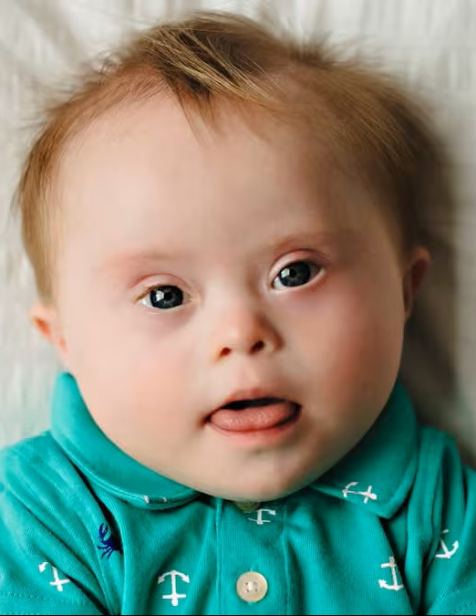
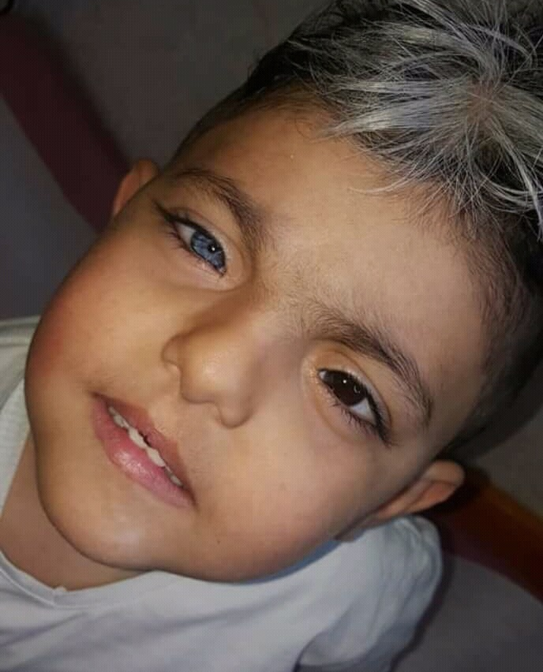
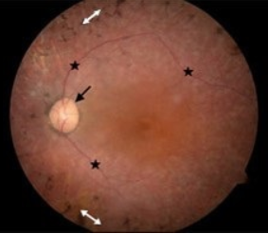
Генетические причины нарушений слуха
Генетические (наследственные) заболевания – заболевания, к которым привели патогенные изменения (мутации) в хромосомах или гена
Наследственные заболевания могут наследоваться из поколения в поколение, а могут возникнуть и встретиться впервые в семье
Несиндромальное (80%)
самостоятельное нарушение слуха, которое не является частью какого-либо генетического синдрома и не связано с нарушением работы других органов или аномалиями развития.
Более 150 генов
Синдромальное - когда нарушение слуха встречается у ребенка с каким-то конкретным генетическим синдромом (известно > 400)
https://hereditaryhearingloss.org/

Slide 7
Генетические причины нарушений слуха
Нейросенсорная тугоухость
Мутации в гене GJB2 (АР)
Мутации в гене STRC (АР)
Мутации в гене OTOA (АР)
Синдром Ашера USH2A (АР)
Синдром Пендреда SLC26A4 (АР)
Синдром Ваарденбурга PAX3 (АД)
Синдром Альпорта COL4A5 (ХД)
Микроделеция хромосомы 18
И т.д.
Кондуктивная тугоухость
Синдром Крузона FGFR2 (АД)
Синдром Тричера Коллинза TCOF1 (АД)
Несовершенный остеогенез (АД)
Синдром Гольденхара (?)
Отосклероз (АД?)

Slide 8
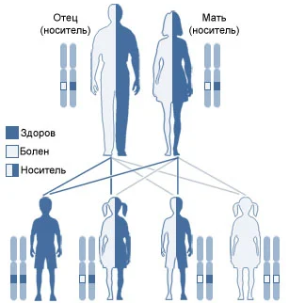
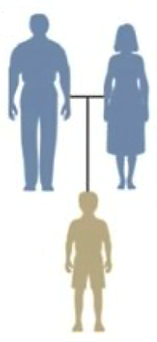
Рецессивный тип наследования
Доминантный тип наследования
Генные заболевания и типы их наследования
Чаще de novo - случайное, ни от кого не зависящая мутация в гене, приводящая впервые к заболеванию в семье Реже известно, что болеет кто-то из родителей
У 1,4 на 1000 новорожденных
Здоровый ребенок
Здоровый носитель
Здоровый носитель
Больной ребенок
Каждый ЗДОРОВЫЙ человек является носителем от 2 до 10 «скрытых» патогенных мутаций. В РФ каждый 27й человек носит мутацию в GJB2

Slide 9
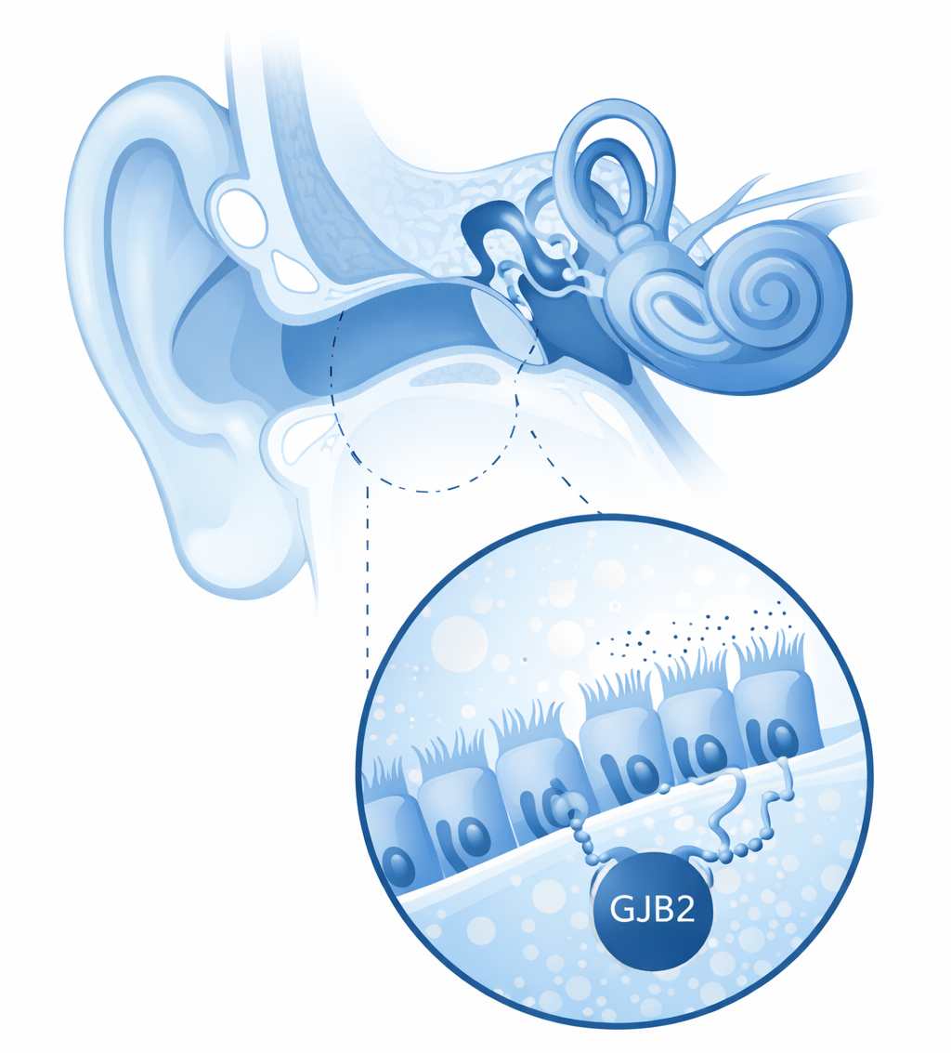
Ген GJB2
Нейросенсорная, двусторонняя, несиндромальная, рецессивная тугоухость – самая частая форма (46% всех НСТ в РФ)
Ген очень маленький, и там есть частые мутации (пр: с.35delG – до 80% в этом гене)
Тяжесть зависит от мутаций: пр. 35delG/35delG – чаще всего 4-5ст., врожденная, Met34Thr/ 35delG – часто 1-2ст. и после приобретения речевых навыков

Slide 10
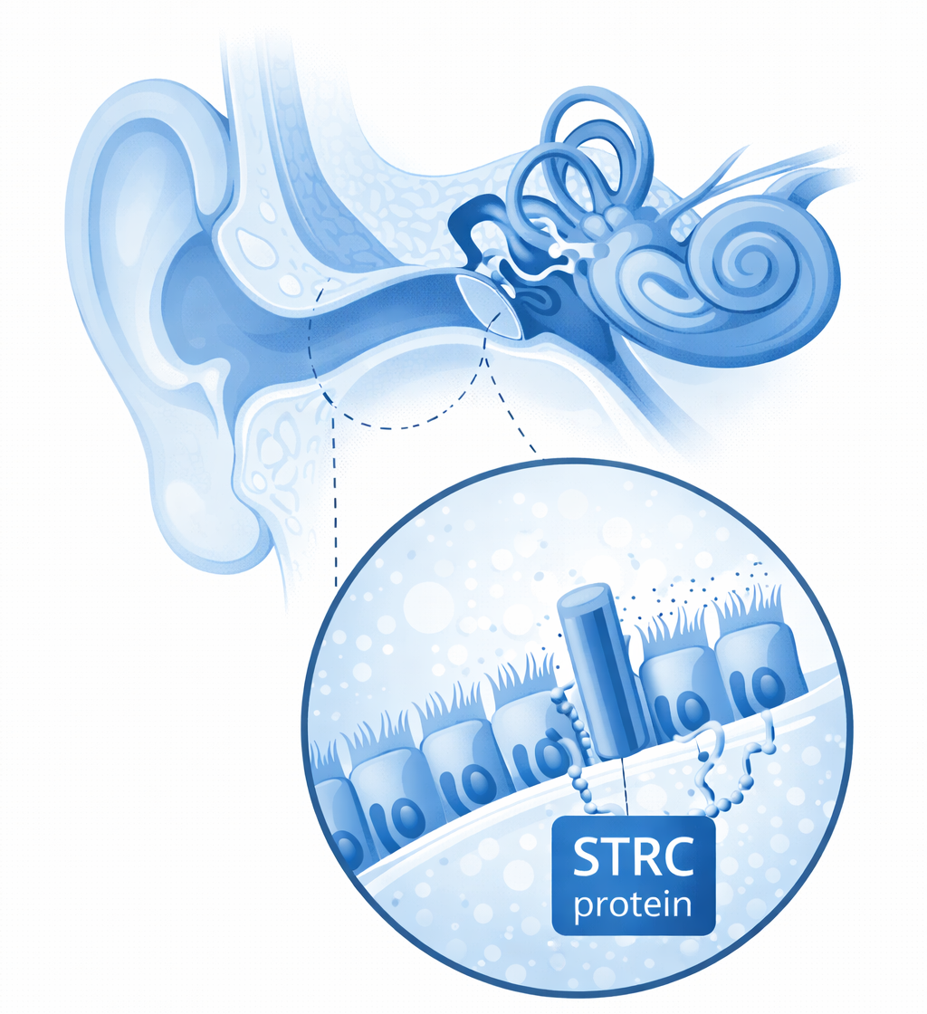
Ген STRC
Нейросенсорная, двусторонняя, несиндромальная, рецессивная тугоухость – вторая по частоте, 30%
В гене 80% - протяженные делеции, которые «не видно» ни панелью, ни экзомом (нужен MLPA!)
Тяжесть различна, но обычно от легкой до умеренной с тенденцией к прогрессированию (часто новорожденные проходят аудиоскрининг)
Мальчики с двумя делециями, затрагивающими STRC + CATSPER2 имеют риск развития бесплодия в дальнейшем

Slide 11
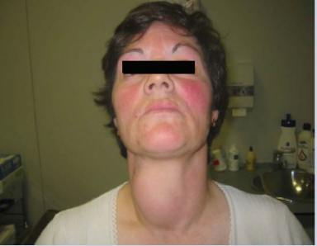
Синдром Пендреда (ген SLC26A4, АР)
Сочетание двусторонней нейросенсорной тугоухости и увеличения ЩЖ (+гипотреоз)
Клинические проявления у детей практически неотличимы от несиндромальной тугоухости
Часто это тяжелая форма нарушений слуха уже к 3 годам (хоть новорожденные могут и пройти аудиоскрининг)
Нарушение слуха сопровождается аномальным развитием костного лабиринта и сочетается нарушением вестибулярной функции
Частая мутация в SLC26A4 есть, но у российских пациентов почти не выявляется, поэтому ген нужно исследовать целиком (панель, экзом)
Наблюдение у сурдолога 1 раз в 6-12 месяцев (и при любом ухудшении слуха) + эндокринолога

Slide 12
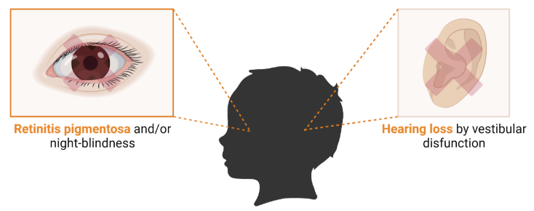
Синдром Ашера (АР)
Сочетание врожденной двусторонней нейросенсорной тугоухости, пигментного ретинита (который присоединяется в 18+ лет), вестибулярных нарушений
От умеренной до тяжелой - на высоких частотах.
Самый ранний и классический симптом пигментного ретинита - ребенок плохо ориентируется в сумерках и темноте, боится темных помещений, становится неуклюжим при слабом освещении; ребенок может начать "спотыкаться о предметы сбоку" (туннельное зрение)
Чаще всего из-за мутаций в USH2A (52%) и MYO7A (42%) (есть частые мутации и делеции)
Наблюдение у офтальмолога и сурдолога 1 раз в 6-12 мес

Slide 13
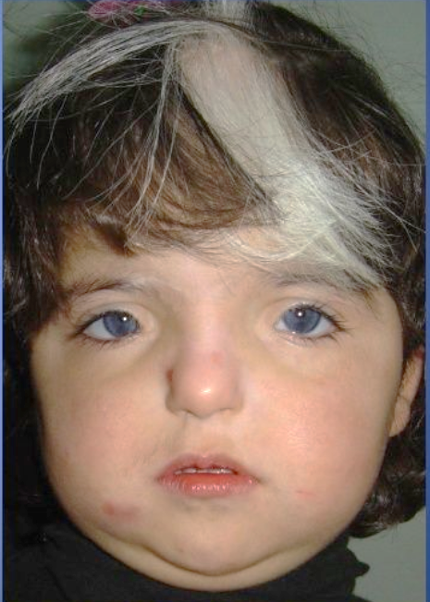
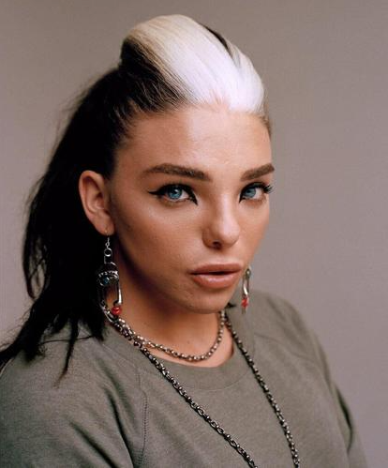
Синдром Ваарденбурга (чаще АД)
Наиболее частая причина врожденной тугоухости с отличительным лицевым фенотипом (который виден уже при рождении)
Нейросенсорная тугоухость у 60% пациентов (одно/двусторонняя, непрогрессирующая, 3-5 ст)
Чаще мутации в генах PAX3 и MITF
Диагностика – панельное/ полноэкзомное/ полногеномное секвенирование
Stef Sanjati

Slide 14
Подходы к генетической диагностике нарушений слуха
Консультация генетика для определения типа нарушений слуха
Синдромальное
Выбор метода диагностики в зависимости от предполагаемого синдрома
Несиндромальное, нейросенсорное
Частые мутации GJB2 и делеции в DFNB1
Поиск крупных делеций/дупликаций в гене STRC
Секвенирование многих генов (панель/экзом)
Если выявлена одна мутация – секвенирование по Сэнгеру всего гена GJB2
Хромосомный микроматричный анализ
Полноэкзомное/ полногеномное секвенирование
МЧ-ПЦР, фрагментарный анализ и т.д.
Исключение ненаследственной природы заболевания

Slide 15
У ребенка генетическое нарушение слуха, ему провели исследование, подтвердили, что выявленная/ые мутация/ии – причина заболевания, семья планирует еще беременность. Что делать?
Консультация генетика – определение рисков и подходов к их минимизации
Мутация, возникшая у ребенка случайно (АД)
Риск повтора <1%*
Нарушение слуха ввиду совместного носительства мутаций родителями (АР)
Риск повтора - 25% при каждой беременности
Нарушение слуха у мальчика ввиду носительства мутации мамой (Х-сцепленный тип)
Риск повтора до 50% у мальчиков
Самостоятельная беременность
Прерывание беременности в случае выявления мутаций у плода
Инвазивная диагностика плода с 11 недель (БВХ)
ЭКО с ПГТ-М
Перенос эмбриона без семейных мутаций
Разработка индивидуальной тест-системы эмбрионов

Slide 16



Slide 17

Можно ли обследоваться будущим родителям заранее, перед планированием беременности, не дожидаясь рождения ребенка с генетическим нарушением слуха? Да!
С 2021 года базово:
скрининг на наследственные заболевания, частота носительства которых превышает 1:200 (СМА, муковисцидоз, фенилкетонурия, тугоухость, миодистрофия Дюшенна, синдром Жубер, синдром Смита-Лемли-Опитца, болезнь Вильсона-Коновалова и тд....)
Стоимость от 16.000 на человека до 100.000 на пару

Slide 18
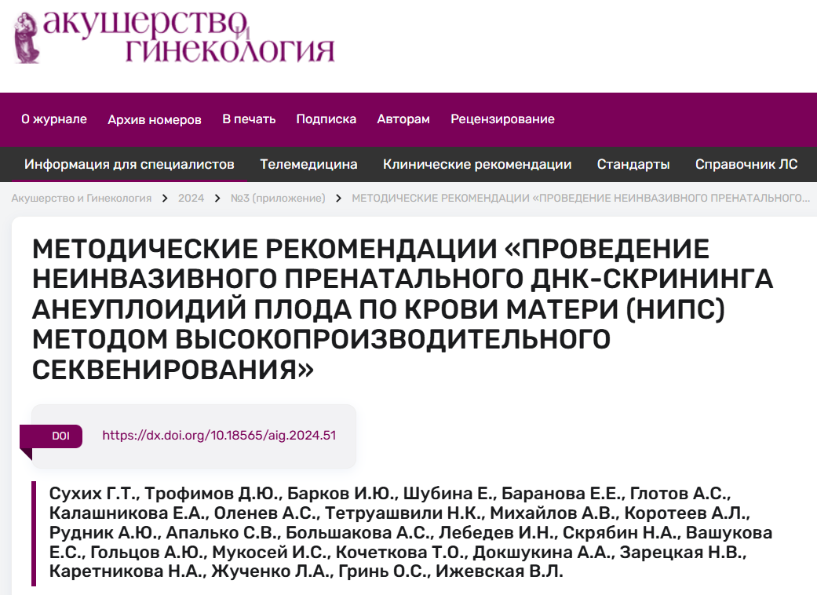
А НИПТ поможет обнаружить нарушение слуха у плода? Он же с 2026 года тоже включен в ОМС
Нет, он НЕ предназначен для поиска генных рецессивных мутаций у плода!
Некоторые виды НИПТ могут помочь заподозрить небольшой перечень доминантных заболеваний (возникших случайно у плода), но лишь очень ограниченное их число + не имеют РУ в РФ

Slide 19
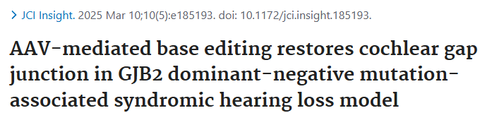
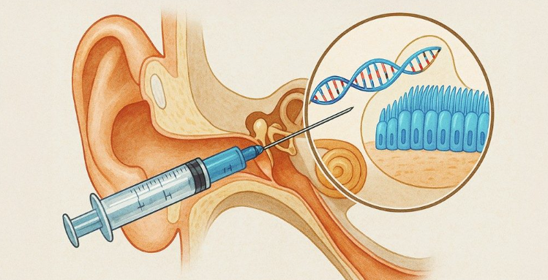
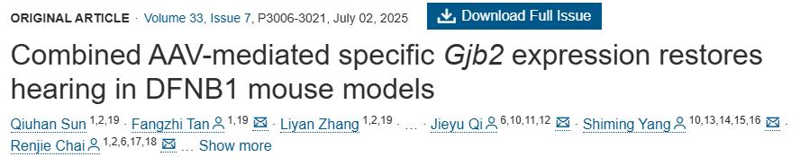

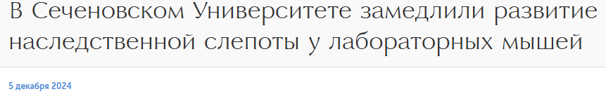
А есть ли таргетное лечение?

Slide 20
Спасибо за внимание!
Ковальская Валерия
Врач-генетик DocDeti, сети клиник «Центр ЭКО» Научный сотрудник МГНЦ им. Бочкова
kovalskaya@med-gen.ru

